Slide 1
PEMILIHAN 2
Team Teaching Dasar Pemrograman
2023

Slide 2
Tujuan
Mahasiswa mampu memahami definisi dan kegunaan sintaks pemilihan bersarang
Mahasiswa memahami struktur dasar sintaks pemilihan bersarang
Mahasiswa mampu menyelesaikan permasalahan dengan membuat sebuah program Java yang memanfaatkan sintaks pemilihan bersarang

Slide 3
Pemilihan Bersarang
Pemilihan bersarang (NESTED IF) merupakan jenis pemilihan yang digunakan untuk mengambil keputusan dalam bentuk level (bertingkat)
Di dalam suatu pernyataan IF (atau IF-ELSE) bisa saja terdapat pernyataan IF (atau IF-ELSE) yang lain

Slide 4
Bentuk Umum Pemilihan Bersarang:
if (kondisi 1){
if (kondisi 2){
pernyataan 1;
…
…
if (kondisi n){ pernyataan 2;
} else {
pernyataan 3;
}
} else {
pernyataan n;
}
} else {
pernyataan x;
}

Slide 5
Pemilihan Bersarang
Kondisi yang akan diseleksi pertama kali adalah kondisi IF yang berada di posisi terluar (kondisi 1).
Jika kondisi 1 bernilai salah, maka pernyataan ELSE terluar (pasangan dari IF yang bersangkutan) yang akan diproses. Namun, jika pernyataan ELSE (pasangan dari IF) tidak ditulis, maka penyeleksian kondisi akan dihentikan.
Jika ternyata kondisi 1 bernilai benar, maka kondisi berikutnya yang lebih dalam (kondisi 2) akan diseleksi. Jika kondisi 2 bernilai salah, maka pernyataan ELSE (pasangan dari IF yang bersangkutan) yang akan diproses. Namun, jika pernyataan ELSE (pasangan dari IF) tidak ditulis, maka penyeleksian kondisi akan dihentikan.

Slide 6
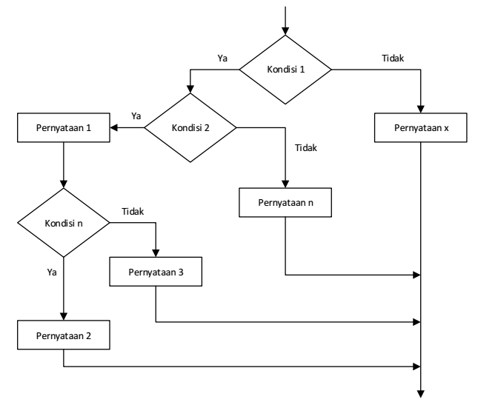
Flowchart Pemilihan Bersarang:

Slide 7
Contoh Penggunaan Pemilihan Bersarang
Ketika seseorang melakukan pembayaran di kasir. Kasir akan memberikan pertanyaan:
Apakah pelanggan mempunyai kartu anggota?
TRUE:
Apakah total harga barang belanjaan lebih dari Rp 500.000?
TRUE: Pelanggan mendapatkan diskon Rp 50.000
FALSE: Pelanggan mendapatkan diskon Rp 25.000
FALSE:
Apakah total harga barang belanjaan lebih dari Rp 200.000?
TRUE: Pelanggan mendapatkan diskon Rp 10.000
FALSE: Pelanggan tidak mendapatkan diskon

Slide 8
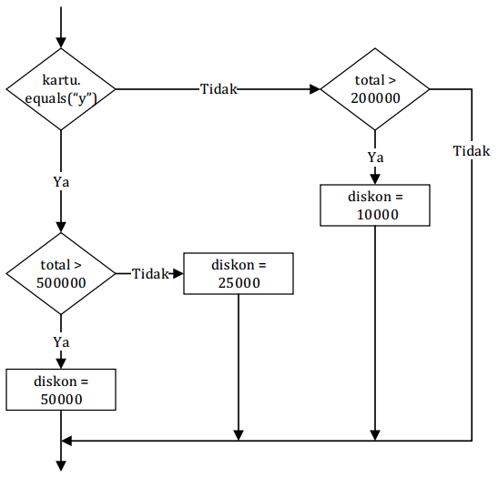
Contoh Flowchart:

Slide 9
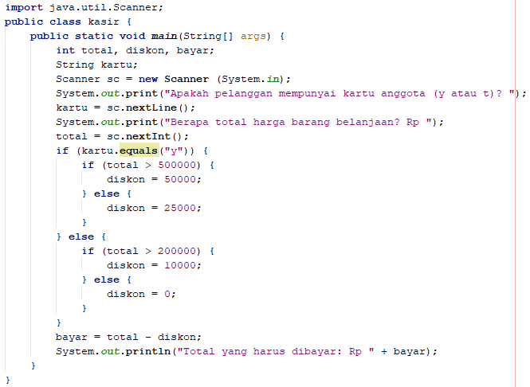
Contoh Program:

Slide 10
Ekspresi Logika
Terdapat 3 jenis operator logika yang digunakan pada pernyataan IF-ELSE, yaitu:
&& : AND
|| : OR
! : NOT
Ekspresi logika adalah ekspresi yang menggunakan satu atau lebih operator logika.
Operator yang diterapkan pada ekspresi logika akan dievaluasi dari kiri ke kanan

Slide 11
Ekspresi Logika
Ketika mengevaluasi (e₁ && e₂), jika e₁ menghasilkan FALSE, maka e₂ tidak akan dievaluasi. Dengan demikian, nilai seluruh ekspresi (e₁ && e₂) akan dianggap salah
Namun, jika e₁ menghasilkan TRUE, maka selanjutnya e₂ akan dievaluasi untuk menentukan nilai seluruh ekspresi
Contoh:
If(kecepatan == 0 && mesinOn == true)
System.out.println(“Matikan mesin”);

Slide 12
Ekspresi Logika
Ketika mengevaluasi (e₁ || e₂), jika e₁ menghasilkan TRUE, maka e₂ tidak akan dievaluasi. Dengan demikian, nilai seluruh ekspresi (e₁ || e₂) akan dianggap benar
Namun, jika e₁ menghasilkan FALSE, maka selanjutnya e₂ akan dievaluasi untuk menentukan nilai seluruh ekspresi
Contoh:
If(kecepatan == 0 || mesinOn == true)
System.out.println(“Matikan mesin”);

Slide 13
Contoh Studi Kasus
Sebuah sistem dibuat untuk menentukan pakaian dan peralatan yang harus dibawa pengguna sesuai dengan kondisi cuaca. Jika suhu lebih dari 27ºC, maka pengguna disarankan memakai dress, kemudian dilakukan pengecekan apakah saat ini hujan, jika hujan maka pengguna disarankan untuk membawa payung, sedangkan jika tidak hujan maka pengguna disarankan untuk memakai sunscreen. Namun, jika suhu kurang dari atau sama dengan 27ºC, maka pengguna disarankan memakai celana panjang
Buatlah flowchart untuk sistem tersebut!

Slide 14
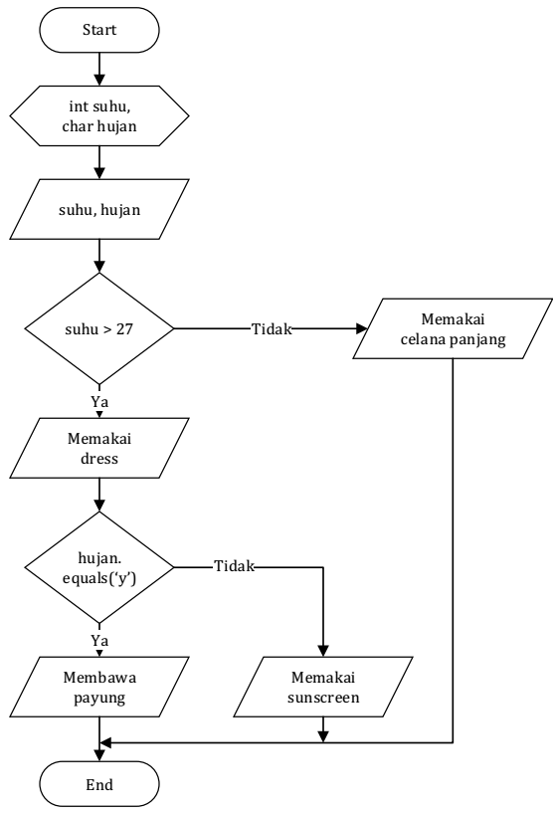
Flowchart Studi Kasus:

Slide 15
LATIHAN MANDIRI

Slide 16
Latihan 1
Susunlah algoritma dengan menggunakan flowchart untuk menentukan bilangan terbesar dari masukan 3 buah bilangan (tanpa menggunakan operator logika)
input :
bil1 = 28
bil2 = 54
bil3 = 15
output :
bilangan terbesar : 54

Slide 17
Latihan 2
Setiap hari Rabu, sebuah toko buku memberikan diskon kepada pelanggannya sesuai jenis buku yang dibeli
Diskon sebesar 10% diberikan jika buku yang dibeli adalah kamus, kemudian akan diberikan tambahan diskon sebesar 2% jika buku yang dibeli lebih dari 2
Diskon sebesar 7% diberikan jika buku yang dibeli adalah novel, kemudian akan diberikan tambahan diskon sebesar 2% jika novel yang dibeli lebih dari 3, sedangkan jika novel yang dibeli kurang dari atau sama dengan 3 akan diberikan tambahan diskon sebesar 1%
Pelanggan akan mendapatkan diskon untuk buku selain kamus dan novel sebesar 5% jika buku yang dibeli lebih dari 3 produk
Buatlah flowchart (gunakan operator logika) untuk menentukan berapa total yang harus dibayar jika input yang dimasukkan adalah jenis dan jumlah buku, dan outputnya adalah jumlah diskon

Slide 18
Tugas Diskusi Kelompok Project
Identifikasi sesuai project masing-masing fitur apa saja yang membutuhkan konsep pemilihan bersarang.
Tentukan bentuk pemilihan yang digunakan, serta masing-masing kondisi yang dibutuhkan, dengan atau tanpa operator logika
Buatlah algoritma dalam bentuk flowchart sesuai kebutuhan yang telah Anda identifikasi berdasarkan tugas No 1 dan 2

